Slide 1
Урок : « БЛЮДА ИЗ СУБПРОДУКТОВ»
Железинский аграрно-технический колледж
«Технология обработки сырья и приготовления блюд из мяса и домашней птиц
Мастер п/о:

Slide 2
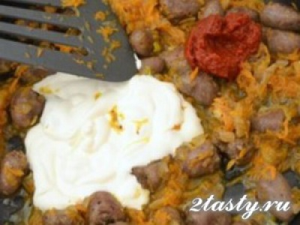
Куриные сердечки, тушёные в сметане
Ингредиенты:
Лук (репчатый) – 1 головка
Чесночные дольки – 2 штуки
Масло (подсолнечное) – 20 мл
Сметана – 100 грамм
Куриное сердце – 600 грамм
Соль – 1/2 ложки чайные
Перец (молотый, черный) – 1/2 ложки чайные
Рис – 200 грамм
Масло (сливочное) – 20 грамм
Прованские травы (сушеная смесь) – 1 ложка чайная.

Slide 3
Рецепт приготовления
Не очень крупно нарежьте чеснок и лук. Не давая поджариться, пассеруйте их до прозрачности, в небольшом количестве масла (подсолнечного).
Сердечки куриные промойте под холодной проточной водой, весь мешающий жир и сосуды срежьте и переложите сердечки в сковороду. Отправьте на средний огонь вариться, при этом не забывайте постоянно помешивать. Готовьте до тех пор, пока сердечки не потеряют привычный розовый оттенок.
К сердечкам добавьте сметану, по вкусу посолите и поперчите. Все эти ингредиенты тщательно перемешайте, огонь сделайте медленнее и на протяжении 30 минут продолжайте тушить, крышку лучше плотно закрыть. Пока сердечки тушатся, сварите рис, чтобы подать его в виде гарнира к столу и заправьте рис маслом (сливочным).
Когда сердечки станут более мягкими, откройте крышку и дайте образовавшейся жидкости немного испариться. Сюда же можете добавить специй, травы (в сухом виде). Перед подачей на стол, выложите рис в большую тарелку. Овощной салат также станет отличным дополнением к блюду.

Slide 4
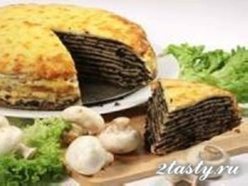
Блинный торт с куриными потрошками (сердечками и желудочками)
Необходимые продукты:
Сердце куриное - 500 гр.
Желудки куриные -300 гр.
Грибы сушеные – 50 гр.
Лук - 3 шт.
Сметана - 150 - 200 гр.
Яйцо - 4 шт.
Молоко - 1 стакан.
Сахар 1 ч. л.
Мука 3 - 4 ст. л.
Растительное масло - 200 гр.
Масло cливочное - 50 гр.
Соль, перец по вкусу.

Slide 5
Рецепт приготовления блинного торта
Прежде всего, следует отварить куриные сердечки и желудки, бульон, при этом, следует посолить и приправить специями. Варятся куриные потроха достаточно долго – 1,5 – 2 часа, поэтому это можно сделать заранее. Грибы так же следует отварить, займет эта процедура у вас не более получаса. Далее, все это остужаем и пропускаем через мясорубку, добавив в фарш репчатый лук.
Далее, тщательно перемешиваем готовый фарш и добавляем в него бульон. Не стоит лить сразу весь бульон, вливаем понемногу для того, чтоб фарш не был сухим. После этого его следует обжарить на большом количестве растительного масла.
Затем, мы замешиваем тесто на блины. Берем муку, немножко соли и сахара, все перемешиваем и вбиваем 2 яйца, так же перемешиваем и добавляем молоко, все тщательно взбиваем венчиком, чтобы не было комков. После этого нам нужно нагреть три столовых ложек растительного масла и, также, добавить в блинное тесто. Перемешать. Блины должны получиться достаточно тонкими.
Готовые блинчики следует выкладывать слоями, каждый из них промазывать готовым фаршем. Заканчивать блинный торт следует слоем блина, в окончании, смазать его сметаной и присыпать мелко нарезанными вареными яйцами.
Так же вы можете украсить ваш тортик рубленой зеленью или оливками и теперь, когда ваш оригинальный блинный тортик с потрошками будет полностью готов, можете подавать к столу.

Slide 6
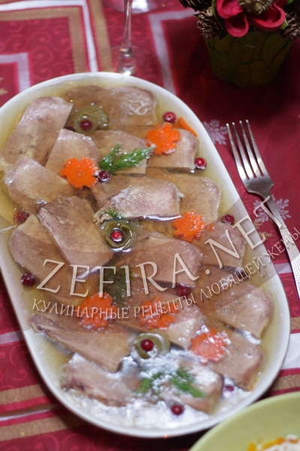
Заливное из говяжьего языка
Ингредиенты:
Язык говяжий не крупный примерно 1 кг
Морковь 1 шт.
Лук репчатый 1 шт.
Корень сельдерея (можно и без него) 50 г.
Лавровый лист 2 шт.
Душистый перец 2-3 гор.
Перец черный 10 гор.
Соль по вкусу
Быстрорастворимый желатин 60 г
Для украшения:
Клюква
Зелень
Маринованный огурец

Slide 7
Рецепт приготовления
Говяжий язык хорошо почистите щеткой и промойте водой.
Говяжий язык залейте холодной водой, доведите до кипения, снимите пену, варите на медленном огне примерно 2,5 часа.
Очистите верхний слой луковицы, самый нижний слой шелухи оставьте — это придаст бульону красивый золотистый цвет.
Морковь очистите.
Через 1,5 часа варки языка, добавьте в бульон целую морковь, луковицу, лавровый лист, перец горошком, перец душистый, соль. Доведите до кипения и варите на медленном огне еще час.
Достаньте язык из бульона, поместите его под холодную воду, очистите от кожи, начиная с толстого края.
Положите очищенный язык в бульон и прокипятите 2-3 минуты.
Достаньте язык из бульона, положите в емкость, закройте крышкой и охладите – так будет его намного проще нарезать.
Охлажденный язык нарежьте тонкими ломтиками.
Желатин залейте 200 миллилитрами горячего бульона, перемешайте до полного растворения. Соедините его с 500 миллилитрами бульона. Бульон процедите через сито.
В форму налейте тонкий слой желе и поставьте в холодильник на 15 минут.
Из овощей вырежьте украшения.
На застывшее желе уложите морковь, зелень укропа, украшение из огурца, клюкву, сверху – ломтики языка. Залейте желе и поставьте на холод до застывания.
Заливное из говяжьего языка готово.

Slide 8
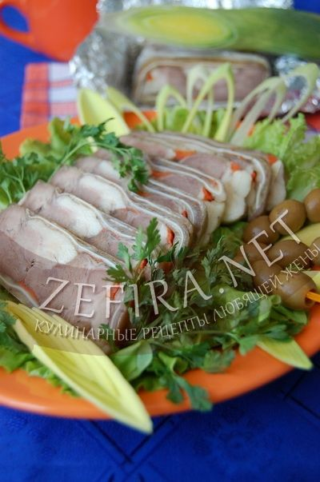
Мясной рулет из свиных ушей
Ингредиенты:
Уши свиные 4 шт.
Свинина нежирная 1-1,2 кг.
Морковь 2 шт.
Лук репчатый 1 шт.
Смесь специй для мяса
Соль
Лавровый лист
Перец душистый горошек
Гвоздика
Семена укропа
Желатин 30 г

Slide 9
Рецепт приготовления
Уши свиные замочите в холодной воде на 2-3 часа.
Мякоть свинины обмойте, обсушите, разрежьте вдольна на несколько кусков, натрите солью, специями и оставьте мариноваться.
Уши тщательно вымойте под проточной водой, положите в кастрюлю, залейте водой, доведите до кипения, воду слейте, уши еще раз обмойте.
Опять сложите свиные уши в кастрюлю, залейте холодной водой, доведите до кипения, огонь убавьте, положите лук, морковь, добавьте соль, душистый перец, гвоздику, семена укропа и варите 1 час на медленном огне, в конце положите лавровый лист.
Уши достаньте из бульона, срежьте утолщенные основания и лишний жир.
На пищевую пленку выложите в нахлест два уха верхушками к центру, слегка посолите, посыпьте желатином.
Оставшуюся морковь очистите, обмойте, нарежьте на длинные полоски.
Затем на уши положите мякоть свинины, морковь, посыпьте желатином и сверху накройте оставшимися ушами.
Аккуратно сверните уши со свининой в рулет (может понадобится помощь друга) и хорошо заверните в пищевую пленку.
Рулет свяжите толстой нитью, поместите в кастрюлю с водой и варите с момента закипания 3-4 часа на очень медленном огне.
Рулет достаньте, выложите на противень, накройте разделочной доской и на ночь поставьте под хороший гнет.
Готовый рулет поместите в холодильник для полного охлаждения.
Мясной рулет из свиных ушей освободите от пленки, нарежьте на тонкие кусочки и подавайте, украсив зеленью.

Slide 10

Теплый салат с куриными печенками и тыквой
Ингредиенты:
Куриная печень — 500г
Тыква — 250г
Винный уксус
Лимон
Оливковое масло
Чеснок (по желанию и обстоятельствам)
Листья салата
Кунжут
Соль, специи

Slide 11
Рецепт приготовления
Печень очистить от всего лишнего, промыть, обсушить.
Обжарить на сковородке (сильно не зажаривать, лишь слегка «прихватить»)Добавить нарезанную кубиками тыкву, посолить, добавить специи и протушить 15-20 мин. В самом конце добавить ложку винного уксуса.
В это время подготовить тарелку. Выложить листья салата, сбрызнуть их лимонным соком, если ситуация располагает можно усилить вкусовые ощущения при помощи чеснока. Для этого натереть зубочек на терке, смешать с оливковым маслом и аккуратно нанести эту смесь поверх листьев. На подготовленное блюдо выложить печень с тыквой. Сверху в художественном беспорядке выложить ягоды винограда, посыпать кунжутом.

Slide 12
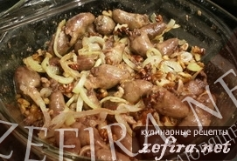
Куриные сердечки с грецкими орехами
Ингредиенты:
Куриные сердечки 1 упаковка (~700г)
Грецкие орехи 1 стакан
Репчатый лук 1 большая головка
Соль, перец
Масло растительное и масло сливочное по 2 ст.ложки

Slide 13
Рецепт приготовления
Сердечки промыть и дать жидкости стечь.
В толстодонной сковородке разогреть растит.масло и выложить сердечки. Накрыть крышкой и готовить на небольшом огне минут 10.
На сливочном масле обжарить нарезанный полукольцами лук. Добавить крупно порубленные грецкие орехи и жарить еще пару минут.
Смешать орехи с сердечками и подержать в сковородке еще минуты 3-4. Подавать с рассыпчатым рисом и овощным салатом

Slide 14
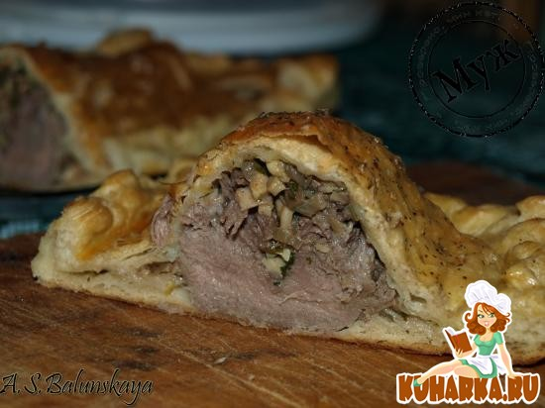
Фаршированный язык в тесте
Язык (говяжий весом около 1.5 кг.) — 1 шт
Тесто слоеное бездрожжевое (примерно) — 500 г
Шампиньоны — 200 г
Лук репчатый (средний) — 1 шт
Масло сливочнoе — 100 г
Зелень (укроп или петрушка небольшой) — 1 пуч.
Яйцо (для смазывания) — 1 шт
Соль
Смесь перцев
Орехи грецкиe (измельчить) — 0.5 стак.

Slide 15
Рецепт приготовления
Язык вымыть, залить водой так, чтобы вода покрывала язык хорошо. Довести до кипения + соль, перец горошком (черный) и варить до готовности (примерно часа 2 - все зависит от величины языка).
Готовый язык вынуть и сразу же положить в ХОЛОДНУЮ воду на пару минут. После этого снимите кожу с языка. От такой быстрой перемены температуры воды кожа снимается хорошо. Дать немного остыть.
Шампиньоны и лук порезать кубиками.
Обжарить по отдельности грибы (до выпаривания жидкости) и лук (до золотистого цвета).
Соединяем вместе лук, грибы, измельченные орехи и зелень (тоже порезать).
Перемешиваем + соль и смесь перцев (по вкусу).
На языке делаем надрез поглубже (но не режем его пополам).
Фаршируем язык начинкой. Если начинка осталась - ничего страшного. Просто взять и выложить ее сверху, как бы на разрез. Все равно будет еще тесто.
Дальше берем тесто.
Эту процедуру можно сразу делать на противне. (я делала на столе, а потом переносила язык в тесте на противень). Так будет намного удобнее. Противень смазать маслом и положить одну часть теста. На него выложить сливочное мало, порезанное кусочками, и немного посыпать смесью перцев.Кладем сверху язык.
Сверху накрываем второй частью теста. Края хорошо защипить.
Если процедура проводилась на столе, то перекладываем язык на противень.
Взбиваем яйцо и смазываем сверху. Немного посыпать смесью перцев.
Выпекать при t 180 до готовности. Это примерно минут 30. Т.к сам язык у нас готов, начинка почти тоже. Значит, нужно дождаться готовности и золотистого цвета теста.
Готовый язык немного остудить.
Его можно кушать также и в холодном виде.Подавать, порезав на кусочки.

Slide 16
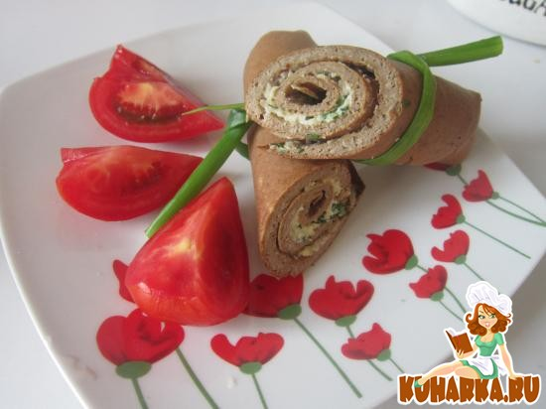
Рулетики из печени с начинкой с сыром
250-300 грамм печени любой,
1 луковица,
1 яйцо,
50 грамм молока,
3-4 столовые ложки муки,
2 столовые ложки растительного масла в тесто,
соль, перец по вкусу,
100 грамм сыра (для начинки),
2-3 зубчика чеснока (для начинки),
3-5 веточки укропа (зелень) (для начинки),
3-5 веточки петрушки (зелень) (для начинки),
2-3 столовые ложки майонеза (для начинки),

Slide 17
Рецепт приготовления
Печень и лук очистить. Печень и лук пробить в блендере. В миске смешать печень с луком, яйцо и муку. Добавить соль, молоко, перец и масло. Хорошо взбить венчиком.
Выпекать на разогретой сковороде, блинчики , хорошо раскатывая ложкой. Жарить с двух сторон до готовности. Сложить стопкой.
Для начинки сыр натереть на терке, добавить мелко нашинкованную зелень, прессованный чеснок и заправить майонезом. Намазать начинкой каждый блинчик.
Завернуть трубочкой и завязать двумя перышками лука. Разрезать на 2 части и выложить на блюдо. Украсить овощами и подавать к столу.

Slide 18
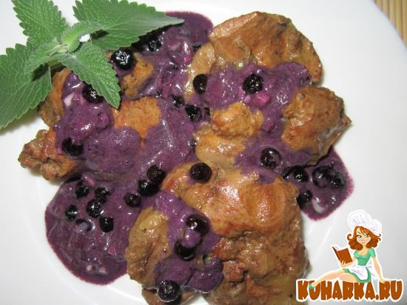
Куриная печень с черничным соусом
Понадобится:
1 кг куриной печени,
1 ст. черники (у меня была замороженная),
1 большая луковица,
5-6 зубчиков чеснока,
30 гр. сливочного масла,
3 ст. л. растительного масла,
3 ст. л. муки,
4 ст. л. светлого винного уксуса,
4 ст. л. жирной сметаны (можно мягкого сыра),
соль, перец, специи, сахар – по вкусу,
молотый мускатный орех – щепотка.

Slide 19
Рецепт приготовления
В оригинальном рецепте этого не было, но я заранее притрусила промытую и обсушенную куриную печень 0,5 ч. л. соды, перемешала и оставила в холодильнике на пару часов, как в этом рецепте. Сода сделает печенку мягкой и нежной.
Затем в смеси растительного и сливочного масел спассеровать до мягкости измельченную луковицу, добавить к ней в сковороду запанированную в смеси муки, специй и соли куриную печень.
По рецепту это нужно было делать в полиэтиленовом пакете, засыпав туда сыпучую смесь и выложив печенку, встряхнуть, чтобы панировка равномерно распределилась.
Не скажу, что все было идеально, большая часть мучной смеси просто налипла комками на пакет.
Печень вместе с луком обжарить до готовности в течение 7-10 минут (сначала накрывала крышкой и тушила, затем поджаривала без крышки).
Затем печень переложить на блюдо, а в сковороду влить винный уксус.
и, помешивая, выпарить его немного, чтобы получился густой соус.
Подмешать к нему сметану, всыпать ягоды черники и измельченный чеснок, добавить сахарку и соли, помешивая, тушить не больше 5 минут, чтобы часть ягод пустила сок, а часть – остались целыми. Соус готов.
Подавать печень, пролив черничным соусом, пока все горячее.

Slide 20
Домашнее задание
Составить по рецептурам технологические схемы.
Прочитать учебник Анфимова Н.А. Кулинария, стр.265-269

Slide 21
Литература
Анфимова Н.А. Кулинария. Учебник НПО.-М.: Академия, 2011.- 400 с.
Интернет ресурсы:
1. tvcook.ru›…kurinye-serdechki…smetannom-souse.html
2. kuharka.ru›Рецепты›Блюда из мяса›Субпродукты›12249.html
3.http://www.povarenok.ru/recipes/show/64762/

